Slide 1
Presentacion Patrones de Diseño
Principios de Diseño de Software
Lenin Jesus Hernandez Ramirez Contreras Mo

Slide 2

BUILDER

Slide 3
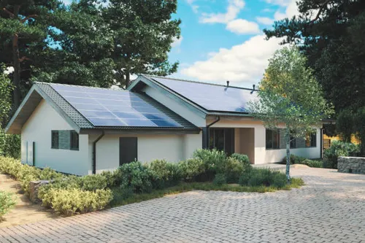
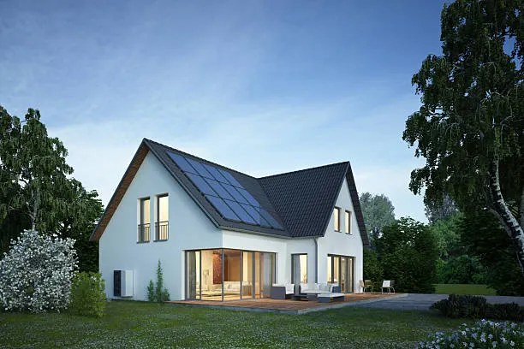
BUILDER– ANALOGÍA
Imaginemos que se tiene que construir una casa con su estructura (paredes, puerta, ventanas), pero habrá situaciones donde la casa que tengamos que construir tendrá otros componentes. Crear un objeto tan complejo no puede crearse a partir de nuestra formula de casa original.

Slide 4
Definición
BUILDER es un patrón de diseño que nos permite construir objetos complejos paso a paso. El patrón nos permite producir distintos tipos y representaciones de un objeto empleando el mismo código de construcción.
Tipo de Patron: Creacional
Alcance: Objeto
Alias: Sin Alias Conocidos
(Refactoring.Guru, 2026)

Slide 5
Intención
Problema
“Separar la construcción de un objeto complejo de su representación de modo que el mismo proceso de construcción pueda crear diferentes representaciones.”
El problema fundamental que originó la creación del patrón BUILDER es la creación de objetos complejos que tienen una inicialización demasiado grande.
Fragmento Extraído de: Gamma et al., 1994

Slide 6
Motivación
Principios de Diseño
Evitar Constructores demasiado Grandes
Control de la Creación de nuevos Objetos
Creación de diferentes objetos con el mismo proceso
Principio de Responsabilidad Única: Separa la creación del objeto de la lógica de negocio del objeto.
Programar para interfaces: El Director no se encuentra acoplado a un constructor en especifico (Bajo Acoplamiento)
Encapsular lo que varia: La interfaz permite al constructor ocultar la representación y la estructura interna del producto.
(Gamma et al., 1994)

Slide 7
Participantes y Responsabilidades
Cliente: Crea al director y a sus métodos.
Director: Construye un objeto utilizando la interfaz Builder.
Interfaz Builder: Especifica una interfaz abstracta para crear las partes de un objeto Product
Builder Concreto: Construye y ensambla las partes del producto mediante la implementación de la interfaz Builder. Define y mantiene el rastro de la representación que crea.
Producto: Representa el objeto complejo bajo construcción. El ConcreteBuilder construye la representación interna del producto y define el proceso mediante el cual se ensambla.
(Gamma et al., 1994)

Slide 8
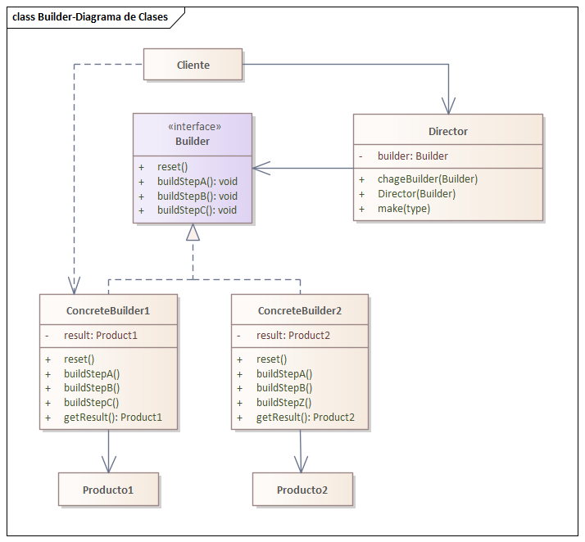
Diagrama de Clases
Extraído y Adaptado de Refactoring.Guru, 2026

Slide 9
Relaciones entre los Participantes
El cliente crea el objeto Director y lo configura con el objeto Builder deseado.
El Director notifica al constructor (builder) cada vez que se debe construir una parte del producto.
El Builder maneja las solicitudes del director y añade las partes al producto.
El cliente recupera el producto desde el constructor (builder).
(Gamma et al., 1994)

Slide 10
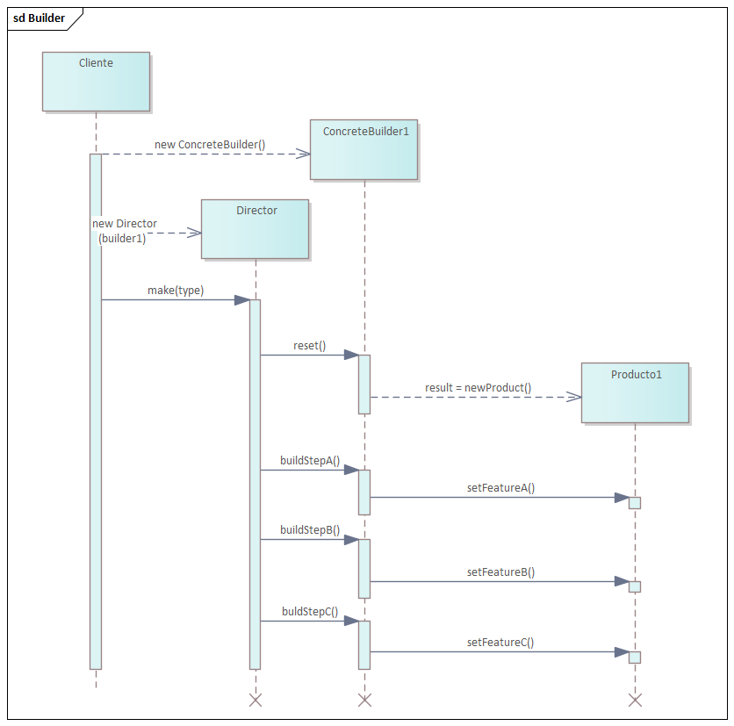
Diagrama de Secuencia
Diagrama de secuencia adaptado de Shvets (2026) y basado en la estructura conceptual de los participantes de Gamma et al. (1994)

Slide 11
VENTAJAS | DESVENTAJAS
Se puede reutilizar el código para construir varias representaciones de productos, favoreciendo composición sobre herencia (ya que no creamos más subclases) Puedes gestionar objetos durante su creación Aisla código complejo de la lógica de negocio, respetando el Principio de Responsabilidad Única. | Aumento en la Complejidad del código Dificultad de lectura del código
(Refactoring.Guru, 2026)

Slide 12
Usos Conocidos
Implementación de DTO (Data Transfer Object)
Configuración de Perfil para creación gradual y personalizada del usuario
Generación de Reportes y Documentos
Creación de Pruebas unitarias

Slide 13
PATRONES RELACIONADOS
Composite: Se utiliza para crear arboles complejos para el patrón composite porque los pasos para su construcción se utilizan de forma recursiva.
(Gamma et al., 1994)

Slide 14
CONDICIONES DE USO
¿CUÁNDO USARLO? | ¿CUÁNDO NO?
El algoritmo para crear un objeto complejo debe ser independiente de la partes que componen el objeto y cómo se ensamblan. El proceso de construcción debe permitir diferentes representaciones del objeto eso está construido. | Cuando el constructor sea pequeño Cuando sólo se definan el constructor vacío y el parametrizado Si queremos separar atributos sólo para implementar el Builder caeríamos en el anti-patrón
(Gamma et al., 1994)

Slide 15
IMPLEMENTACION DEL PATRON BUILDER
Problemática: En un Sistema para la Universidad Veracruzana se requiere registrar distintos tipos de personas, como personas comunes y estudiantes. Cada tipo posee atributos diferentes y algunos campos son opcionales.

Slide 16
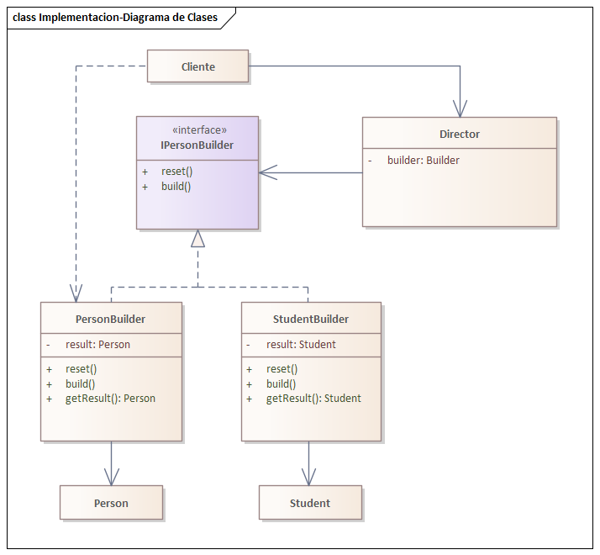

Slide 17
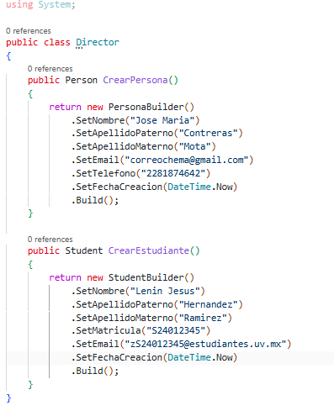

CODIGO IMPLEMENTADO
Interfaz: IPersonBuilder
Clase Director

Slide 18
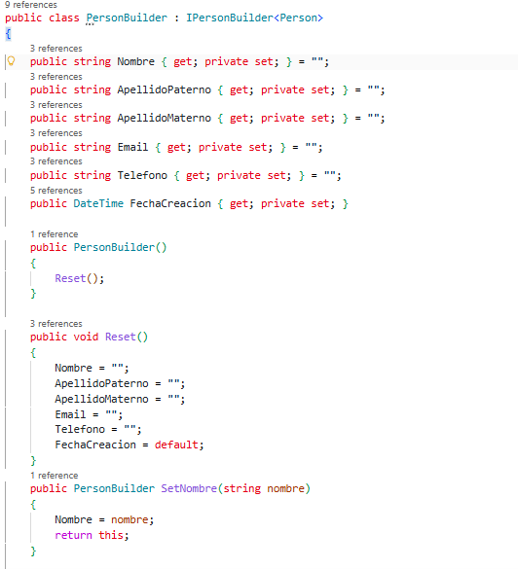
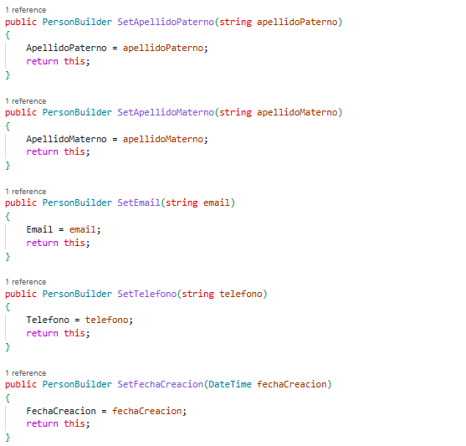
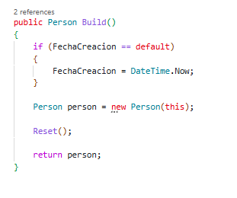

Slide 19
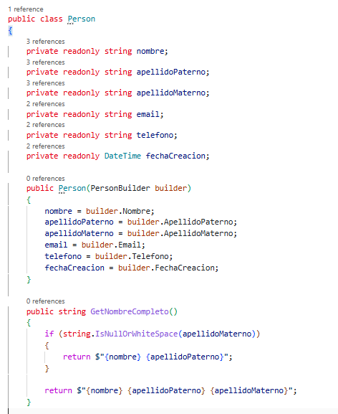
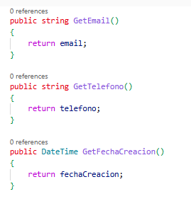

Slide 20
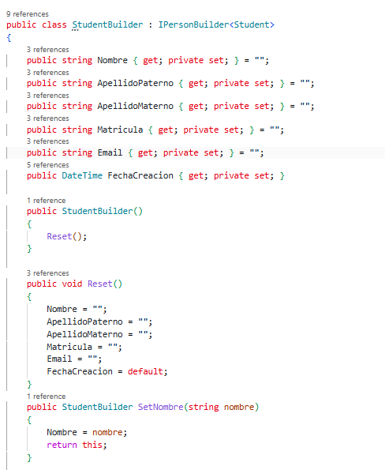
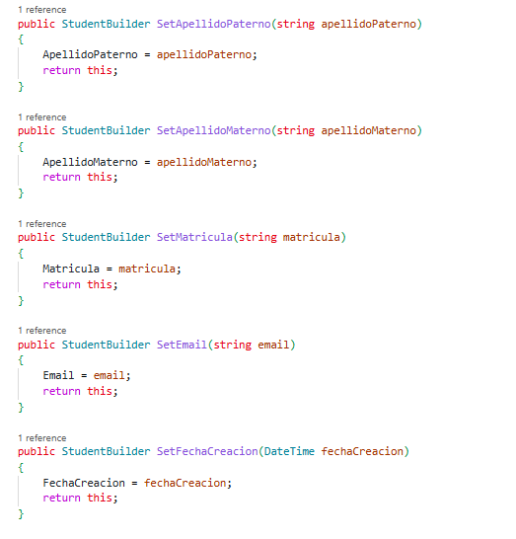
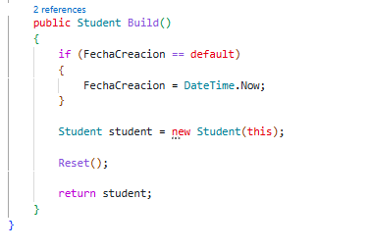

Slide 21
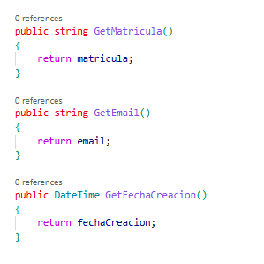
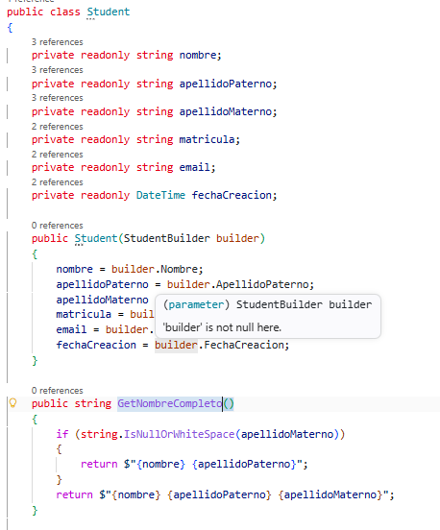

Slide 22
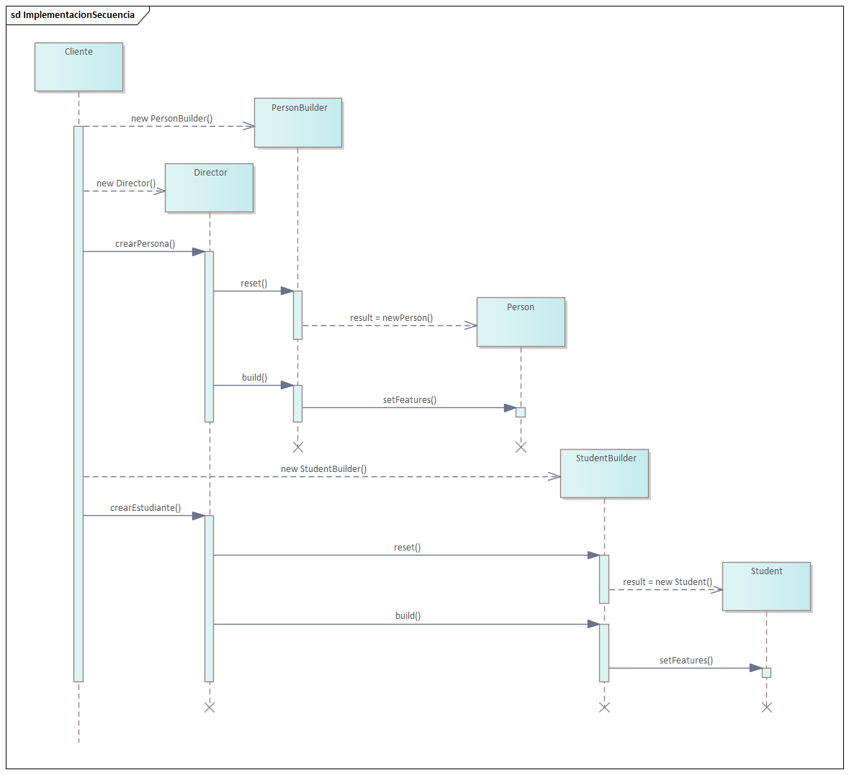

Slide 23
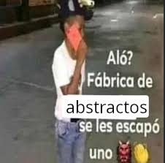
ABSTRACT FACTORY

Slide 24
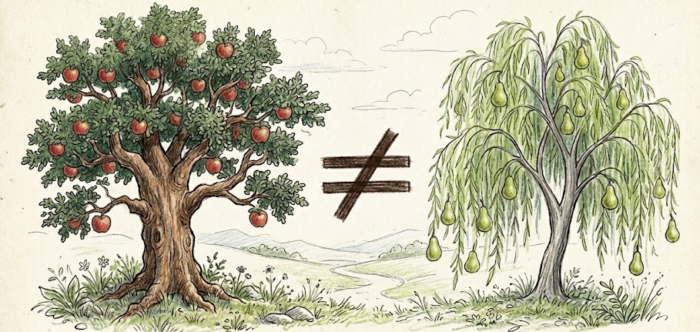
ABSTRACT FACTORY – ANALOGÍA
Imaginemos que queremos un árbol de fruta en nuestro patio pero existen tantas variedades de árbol y cada tipo de árbol tiene ciertos cuidados diferentes. Por lo tanto no puedes plantar cualquier árbol en tu casa debido a los cuidados específicos de cada tipo.

Slide 25
Definicion
ABSTRACT FACTORY en un patrón de diseño que nos permite producir familias de objetos relacionados sin especificar sus clases concretas.
Tipo de Patron: Creacional
Alcance: Objeto
Alias: KIT
(Refactoring.Guru, 2026)

Slide 26
Intención
Problema
“Proporcionar una interfaz para crear familias de objetos relacionados o dependientes sin especificar sus clases concretas.”
La problemática fundamental que ayudó a crear el patrón ABSTRACT FACTORY fue la necesidad de manejar productos de categorías similares pero de diferentes clases.
Fragmento Extraído de: Gamma et al., 1994
(Refactoring.Guru, 2026)

Slide 27
Motivación
Principios de Diseño
Evitar Constructores demasiado Grandes
Control de la Creación de nuevos Objetos
Creación de diferentes objetos con el mismo proceso
Programar para interfaces, no para implementaciones: No creamos productos dependiendo de la decisión del cliente, si no que delegamos esa tarea a las fábricas, lo cual permite crear más productos de los establecidos inicialmente.
Encapsulamiento: Oculta las fabricas del cliente sin importar su instancia (lo que varía).
(Gamma et al., 1994)

Slide 28
Participantes y Responsabilidades
Cliente: interactúa con la fábrica indicando los productos que desea crear.
AbstractFactory: declara operaciones para crear productos.
ConcreteFactory: implementa los métodos de creación de productos concretos
AbstractProduct: define las características base que toma un producto concreto
ConcreteProduct: es el producto que hereda las características comunes, y es creado por la ConcreteFactory
(Gamma et al., 1994)

Slide 29
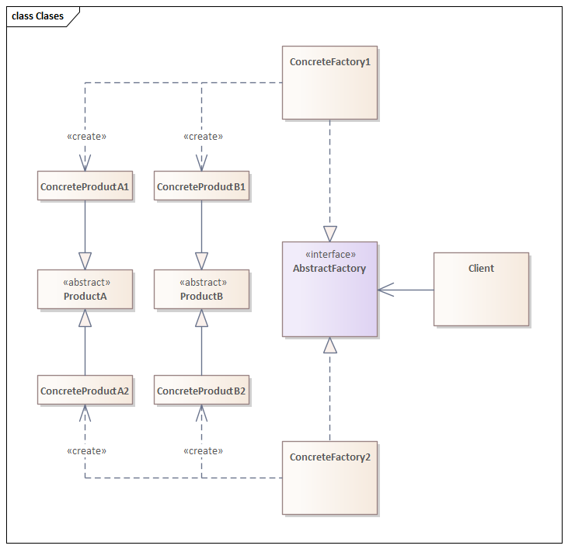
Diagrama de Clases
Diagrama de Clases de Abstract Factory, por Shvets, A., s.f., Refactoring.Guru

Slide 30
Relaciones entre los Participantes
Normalmente, se crea una única instancia de una clase ConcreteFactory en tiempo de ejecución. Esta fábrica concreta crea objetos de producto que tienen una implementación particular. Para crear objetos de producto diferentes, los clientes deben utilizar una fábrica concreta diferente.
AbstractFactory delega la creación de objetos de producto a su subclase ConcreteFactory.
(Gamma et al., 1994)

Slide 31
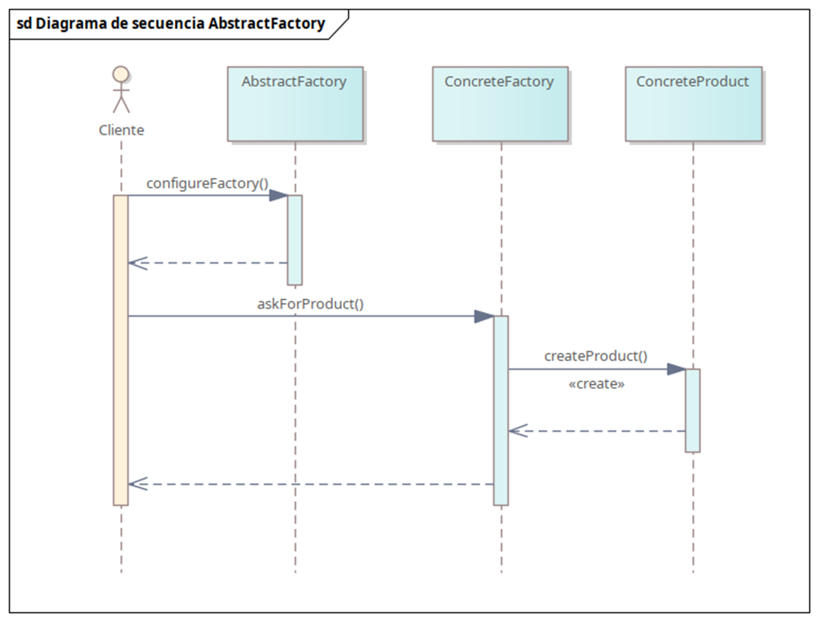
Diagrama de Secuencia
Diagrama de secuencia adaptado del Patrón de Diseño Abstract Factory, por ReactiveProgramming.io, 2021

Slide 32
Ventajas | Desventajas
Engloba objetos con características similares para evitar la duplicación de código. El cliente sólo interactúa con la fábrica. Mantiene la cohesión entre los objetos resultantes. Parte del diseño queda desacoplada: La lógica de construcción que ve el cliente de la instanciación real. | La abstracción puede complicarse cuando no se encuentran características en común Sólo aplica a situaciones donde se agrupan objetos.
(Refactoring.Guru, 2026)

Slide 33
Usos Conocidos
Elegir llamar a la implementación correcta de FileSystemAcmeService o DatabaseAcmeService o NetworkAcmeService en tiempo de ejecución.
Escribir test unitarios se hace mucho más sencillo.
Cuando te conectas a una aplicación web, esta detecta tu sistema operativo, eligiendo así la apariencia de los componentes.
(Ejemplo de construcción de un conversor de formato RTF. Adaptado de Gamma et al. (1994, p. 104).")
(Gamma et al., 1994)

Slide 34
PATRONES RELACIONADOS
Factory method: Es patrón precede para la creación del patrón Abstract Factory donde también se implementan métodos.
Singleton: En el caso de AbstractFactory porque sólo necesitamos una interfaz con la que el cliente interactúe.
Prototype: Se puede utilizar para definir los métodos de las clases de Abstract Factory
(Gamma et al., 1994)

Slide 35
CONDICIONES DE USO
¿CUÁNDO USARLO? | ¿CUÁNDO NO?
Un sistema deba ser independiente de cómo se crean, componen y representan sus productos. Un sistema deba ser configurado con una de entre múltiples familias de productos. Una familia de objetos de producto relacionados esté diseñada para ser utilizada en conjunto, y usted necesite hacer cumplir esta restricción. Se requiera proporcionar una biblioteca de clases de productos y quiera revelar solo sus interfaces, no sus implementaciones. | No se recomienda utilizarse cuando sólo hay un tipo de objetos en juego, si llegamos a categorizar por el mero hecho de aplicar un patrón, se torna en un antipatrón.
(Gamma et al., 1994)

Slide 36
IMPLEMENTACION DEL PATRON ABSTRACT FACTORY
Problemática: Tienes 42 años, te ganaste la lotería, deseas unos muebles nuevos, pero quieres cohesión en su estilo, victoriano o minimalista, he ahí el dilema. No te interesa el producto abstracto que es la base de quién sabe qué, sólo quieres que tu silla y tu mesa tengan el estilo de tu elección.

Slide 37
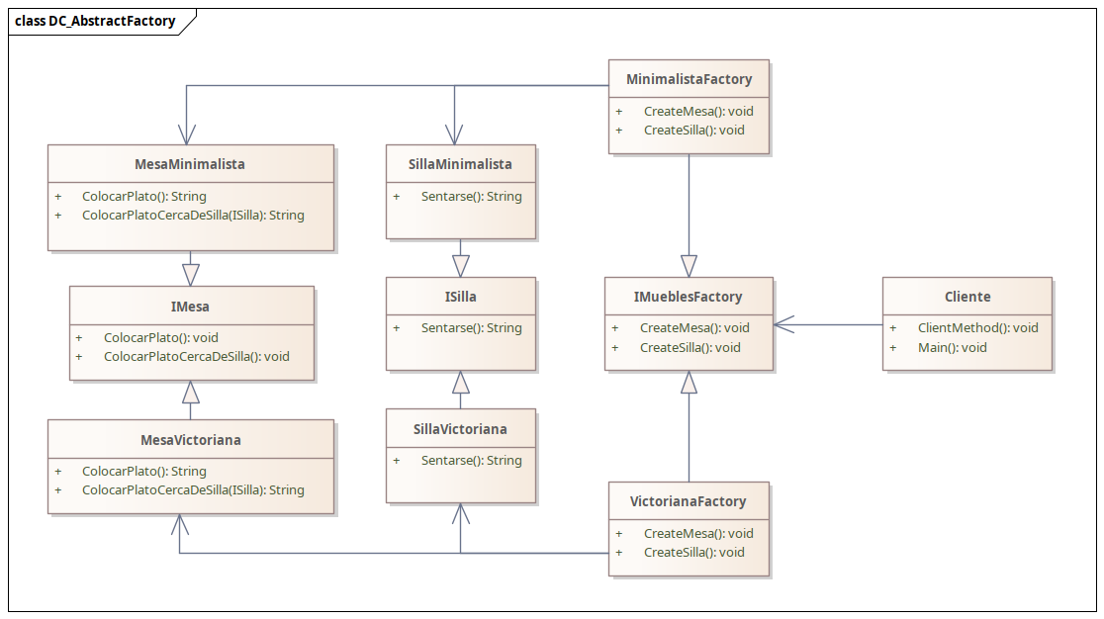
Diagrama de clases de la implementación
Diagrama de Clases de Abstract Factory en nuestra problemática, realizado por Lenin.

Slide 38
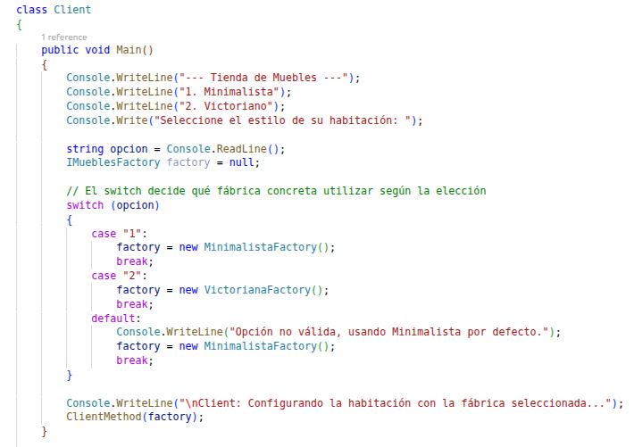
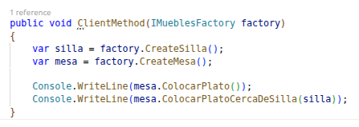
ABSTRACT FACTORY – IMPLEMENTACIÓN

Slide 39
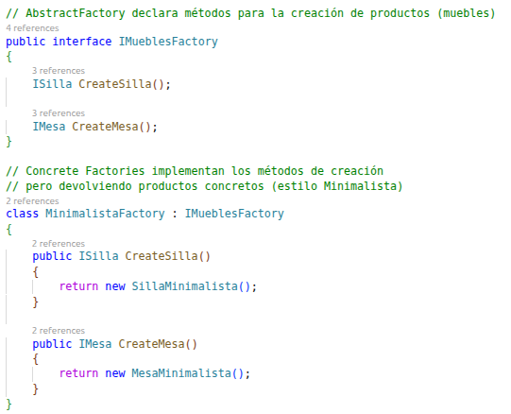
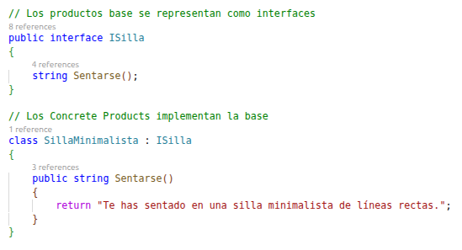
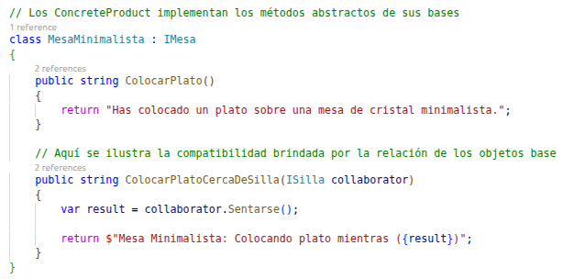
Resultado esperado al elegir el estilo minimalista:
Client: Configurando la habitación con la fábrica seleccionada...
Has colocado un plato sobre una mesa de cristal minimalista.
Mesa Minimalista: Colocando plato mientras (Te has sentado en una silla minimalista de líneas rectas.)

Slide 40
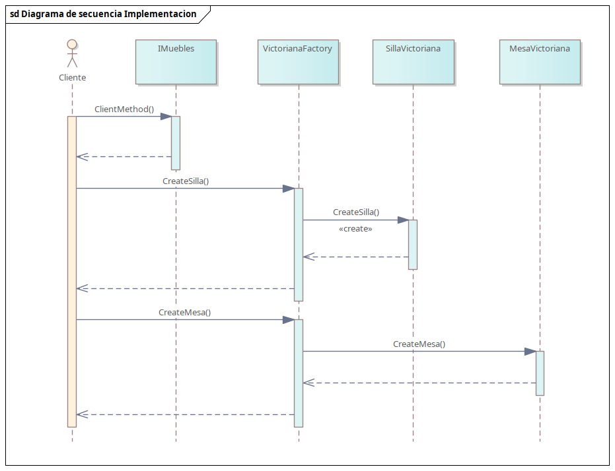
Diagrama de secuencia de la implementación

Slide 41
COMPARACION ENTRE LOS PATRONES
BUILDER | ABSTRACT FACTORY
Dedicado a la creación de objetos complejos Crea sus objetos a partir de una clase director que maneja el constructor | Dedicado a la creación de objetos con especificaciones complejas
Ambos Siguen el Principio de “Encapsular lo que varia” y “Programar Para Interfaces”
Ambos aumentan la complejidad del código
Ambos Son Patrones Creacionales de Objeto

Slide 42

Implementación de IA en la Presentación

Slide 43
Referencias
Gamma, E., Helm, R., Johnson, R., y Vlissides, J. (1994). Design Patterns: Elements of Reusable Object-Oriented Software. Addison-Wesley.
Shvets, A. (2026). Builder. Refactoring.Guru. https://refactoring.guru/es/design-patterns/builder

